Slide 1


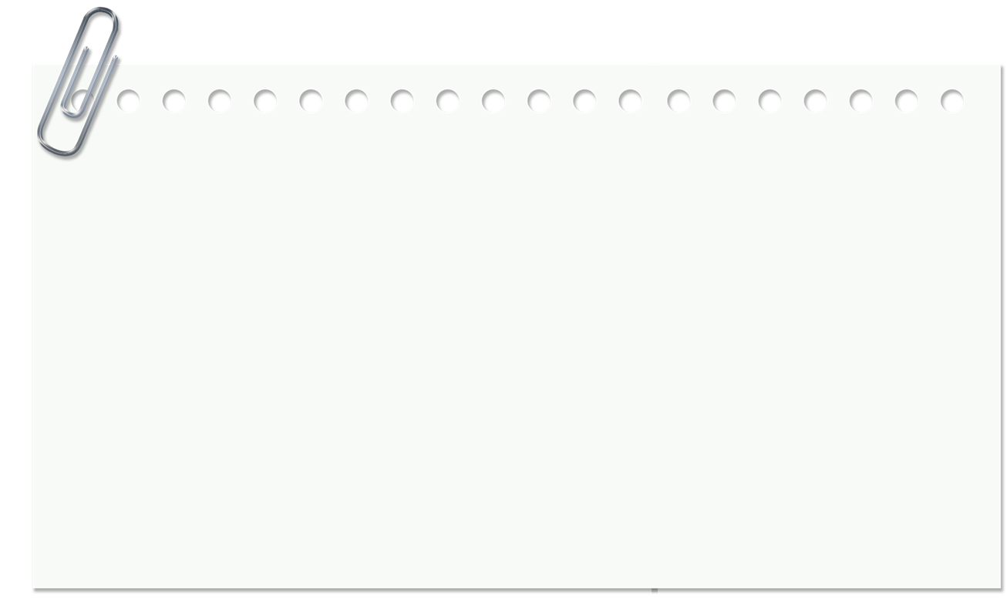





Slide 2



Slide 3






1
Tìm các từ ngữ phù hợp với các cột trong bảng.
Nghề nghiệp
Tên nghề nghiệp | Người làm nghề | Công việc
Nghề y | Điều dưỡng | Chăm sóc bệnh nhân
 |  | Chữa bệnh
Nghề dược
Nghề nông
Bảo quản, lưu trữ, cung cấp thuốc, hướng dẫn sử dụng thuốc
Bác sĩ
Dược sĩ
Trồng lúa và hoa màu
Nông dân

Slide 4
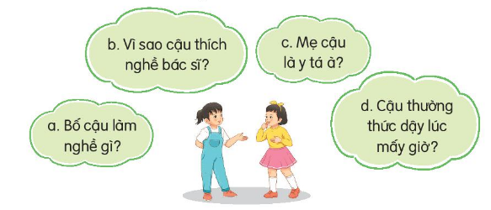
2
Tìm từ được dùng để hỏi trong mỗi câu dưới đây:
M: Câu a: Từ để hỏi là từ “gì”.

Slide 5
b
Vì sao cậu thích nghề bác sĩ?
c
Mẹ cậu là y tá à?
d
Cậu thường thức dậy lúc mấy giờ?

Slide 6


Một số từ dùng để hỏi là:
gì, à, mấy, vì sao,...

Slide 7
3
Chuyển những câu kể dưới đây thành câu hỏi.
Nam đi học.
Cô giáo vào lớp.
Cậu ấy thích nghề xây dựng.
Trời mưa.

Slide 8
3
Chuyển những câu kể dưới đây thành câu hỏi.
Mẫu:
Nam đi học.
Nam đi học chưa?
Nam đi học à?
Nam có đi học không?
Bao giờ Nam đi học?

Slide 9

3
Chuyển những câu kể dưới đây thành câu hỏi.
b. Cô giáo vào lớp.
c. Cậu ấy thích nghề xây dựng.
d. Trời mưa.
Làm việc nhóm đôi

Slide 10
3
Chuyển những câu kể dưới đây thành câu hỏi.
b. Cô giáo vào lớp.
Cô giáo vào lớp chưa?
Khi nào cô giáo vào lớp?
Cô giáo có vào lớp không?
Cô giáo vào lớp à?

Slide 11
3
Chuyển những câu kể dưới đây thành câu hỏi.
c. Cậu ấy thích nghề xây dựng.
Cậu ấy có thích nghề xây dựng không?
Vì sao cậu ấy thích nghề xây dựng?
Cậu ấy thích nghề xây dựng à?
Cậu ấy thích nghề xây dựng từ khi nào?

Slide 12
3
Chuyển những câu kể dưới đây thành câu hỏi.
d. Trời mưa.
Trời mưa phải không?
Trời mưa từ lúc nào?
Trời mưa à?
Cậu có thích trời mưa không?

Slide 13
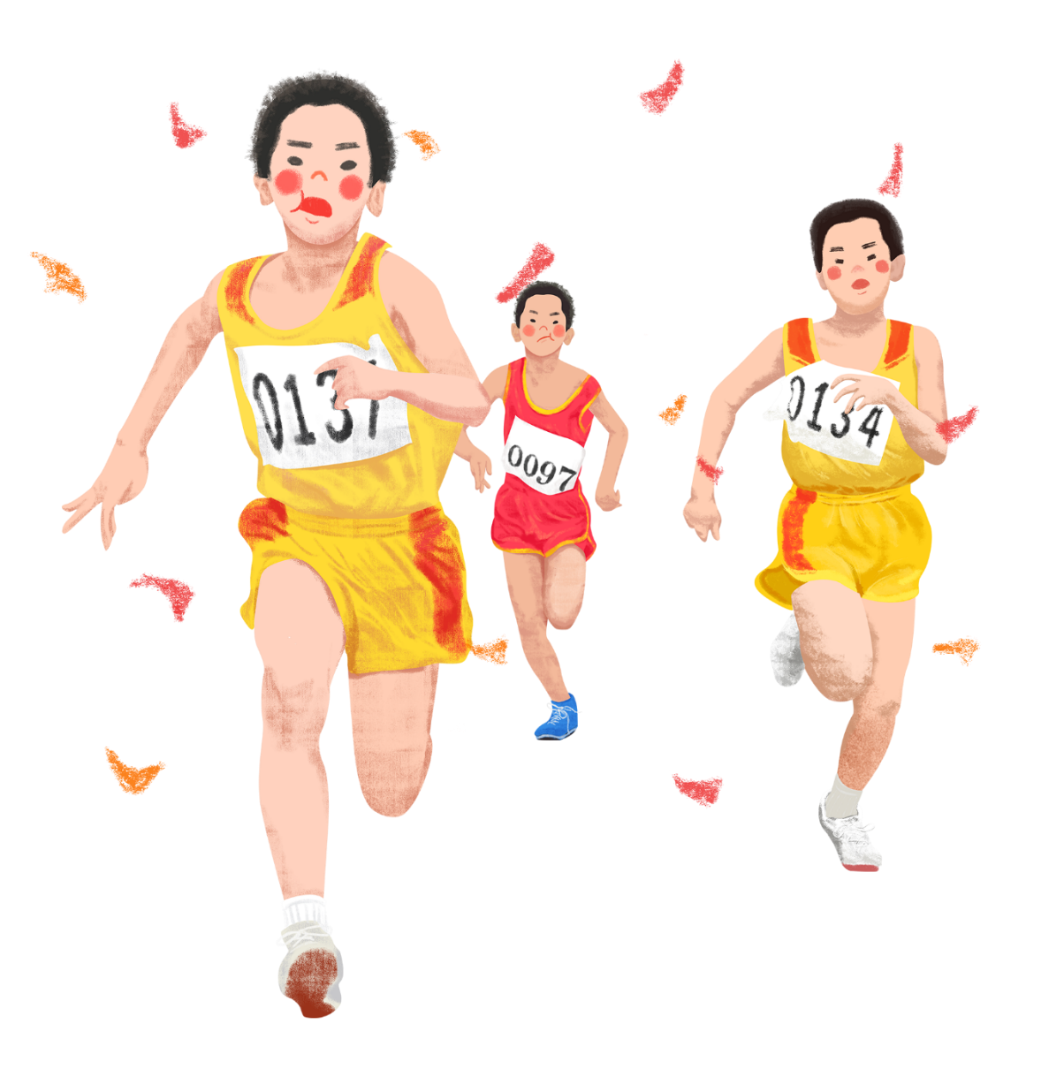


Slide 14

Hãy giới thiệu và chia sẻ về nghề nghiệp mơ ước của em trong tương lai

Slide 15


